Slide 1
Optimisation de la communication entre train et infrastructure dans un milieu confiné
Arthur Clot - N°36724
Cycles et boucles

Slide 2
Introduction
Optimisation : débit, sécurité, étalement spectral ?
Contrainte principale : BER / Sécurité
Question centrale : Comment communiquer en assurant la fiabilité de la transmission ?
→ Choix de la modulation
→ (Choix emplacement antennes… ms pas la q°)

Slide 3
Plan

Slide 4
Canal
Voirr notes
Définition : Canal
Notes:
Def canal : support permettant la transmission d’une quantité d’info depuis une source vers un destinataire
+ Bande passante/largeur canal
+ Débit
+ Capacité canal

Slide 5
Modélisation des interférences
Bruit stationnaire (superposition bruit ext)
Évanouissement multi-trajet (fading)
Interférences impulsionnelles (burst)
Types d’interférences
Notes:
Objectifs : trouver une modélisation du bruit
Sources + modèle + quantification (impact de chaque sces)
Extension par superposition (théorème central limite). Le bruit thermique (§I.2.a) n'est qu'une contribution parmi d'autres. La recommandation ITU-R P.372-17 [2] recense les composantes stationnaires du bruit reçu : bruit cosmique et galactique, bruit atmosphérique diffus, et émissions aggrégées d'origine humaine (équipements industriels, lignes de transmission, électronique de puissance). Chacune résulte de la superposition d'un grand nombre de sources élémentaires indépendantes. Par théorème central limite, la somme de N variables aléatoires indépendantes de variances finies converge en loi vers une distribution gaussienne (Proakis [4], §2.1 ; Ziemer & Tranter, §6.1). La densité spectrale étant par ailleurs quasi-plate sur la bande utile d'un système à bande étroite (B ≪ f_c), la modélisation par un processus gaussien blanc additif est retenue pour l'ensemble du bruit de fond stationnaire. C'est le modèle de référence de la littérature [4, §4.1 ; 8] et celui des normes de dimensionnement de liaison.
Limites du modèle. Deux familles d'interférences échappent à cette description :
— Évanouissements multi-trajets. La perturbation est multiplicative et non additive : r[n] = h[n]·s[n] + w[n], où h[n] est un coefficient de canal complexe. L'amplitude |h[n]| suit une loi de Rayleigh en l'absence de trajet direct, ou de Nakagami-m dans le cas général [4, ch.14 ; 5]. Le TCL s'applique ici aux composantes I/Q indépendantes du champ diffusé, ce qui justifie la gaussianité complexe de h, mais l'enveloppe |h| reste non-gaussienne. Traité en Partie III.
— Interférences impulsionnelles (burst). Commutations, évanouissements profonds ponctuels et certaines sources d'origine humaine (allumage de moteurs, décharges électriques) produisent un bruit fortement non-stationnaire, à statistique leptokurtique (queues lourdes), incompatible avec une distribution gaussienne — le TCL ne s'applique pas car la condition de Lindeberg sur les variances finies n'est plus satisfaite localement. Le modèle de référence est celui de Middleton (Class A / Class B) [11], étendu plus récemment aux processus α-stables [12]. Pour le présent TIPE, ces perturbations sont traitées à un niveau d'abstraction supérieur (erreurs symboles groupées), justifiant l'introduction des codes correcteurs et de l'entrelacement en Partie III.
Modèle composite retenu. La Partie II évalue les modulations en canal AWGN strict (h[n] = 1), borne de référence comparable aux expressions analytiques. La Partie III introduit le canal composite h[n]·s[n] + w[n] avec |h| ∼ Nakagami(m, Ω), m issu des mesures en tunnel de Zhang et al. [7].
Références ajoutées : [11] D. Middleton, « Statistical-Physical Models of Electromagnetic Interference », IEEE Trans. Electromagn. Compat., vol. EMC-19, n°3, p. 106–127, 1977. [12] M. Shao & C. L. Nikias, « Signal processing with fractional lower order moments: stable processes and their applications », Proc. IEEE, vol. 81, n°7, p. 986–1010, 1993.

Slide 6
Bruit stationnaire
Cosmique
Atmosphérique
Humaine (équipement industriel, émissions sur canal proche…)
Agitation thermique des porteurs de charges
D’apres (source)
Origine
La somme de N variables aléatoires indépendantes de variances finies converge en loi vers une distribution gaussienne.
Théorème : central limite
Notes:
Agitation thermique des porteurs de charge dans tout conducteur. Variance de la tension de bruit aux bornes d'une résistance R, à température T, sur une bande Δf : v²_b = 4·k_B·T·R·Δf (relation de Nyquist [3]).
AN à présenter : T = 290 K, R = 50 Ω, Δf = 1 MHz → v²_b ≈ 1,6·10⁻¹⁴ V² (V_eff ≈ 0,9 µV). Ordre de grandeur du bruit thermique en réception, plancher incompressible.

Slide 7
Modélisation par un canal AWGN
Additive : s’ajoute au canal
White : puissance uniforme sur toute la bande de fréquence
Gaussian : distribution temporelle normale de moyenne nulle
Additive White Gaussian Noise

Slide 8
SNR et SNRb (Annexe?)
Normalisation du SNR par bit → indépendant de B et R_b (bande passante et débit binaire (bit/s)
Définition : Signal Noise Ratio par bit
Dans un canal AWGN

Slide 9
SNR et SNRb
Normalisation du SNR par bit → indépendant de l’efficacité spectrale 𝜂 (débit binaire par unité de bande passante)
Définition : Signal Noise Ratio
Dans un canal AWGN :
R_b debit binaire = 1/T_b

Slide 10
Générateur AWGN
def awgn(s, SNRbdB, bit_par_symb,L, plot=False):
"""Ajoute un bruit AWGN selon Eb/N0=SNRb.
"""
SNRb = 10 ** (SNRbdB / 10)
Ps = np.mean(np.abs(s) ** 2)
Es = Ps*L #energie par symbole
Eb = Es / bit_par_symb
N0 = Eb / SNRb
sigma = np.sqrt(N0 / 2)
n = sigma * np.random.randn(len(s))
if plot :
_plot_awgn_hist(n,sigma,SNRbdB,L)
return s + n
Notes:
Objectif : ajout linéaire de bruit correspondant au SNR désiré
Signal s, Ps = L*1/N somme(N,|s[k]|²) (*oversampling factor)
Alors N0 = Ps/SNR
La variance de la loi gaussienne correspondant à une densité de bruit N0 est sigma²=N0/2

Slide 11
Générateur AWGN (v2)
⇒ Calculer un vecteur de distribution temporelle normale de bruit tel que Pb = N0B
Fin fausse
1.Bits
2.Symboles
Répartition bilatérale du bruit (freq >0 et <0)

Slide 12
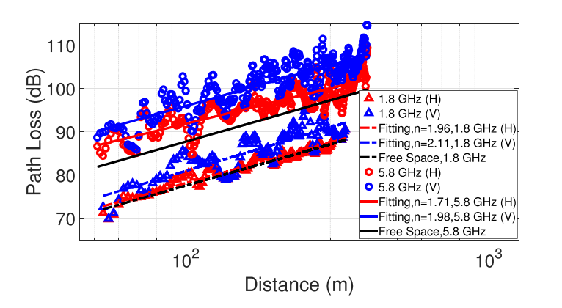
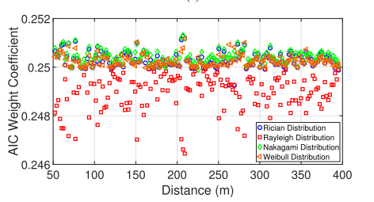
Trois échelle spatiale pour 3 phénomenes distincts
Nom | Path loss | Shadowing | Small-Scale fading
Échelle | 100m | 5m | ~𝜆/2 (qq cm)
Modèle (perte en dB) |  |  | Nagakami-m
Path Loss in a straight tunnel at 1.8 GHz and 5.8 GHz [REF]
+ expliquer chaque var
AIC weight coefficients for four candidate distributions at 5.8 GHz in Straight tunnel.
Notes:
https://claude.ai/share/9fd0cddd-39f3-4000-ae8e-353171b0b54d
Path loss : Diminution exp de la puissance du signal en fonction de la distance (effet guide d’onde tunnel fait que diminution – forte que dans l’air)
Shadowing : fluctuation puissance moyenne locale (variation rugosité/matériau surface mur, obstacles…) → ondulation du path loss
Small-scale : à l’ordre de la longueur d’onde (Pmoy = Cste) mais var due a interférence cons/destru multi-trajet
⇒ Path loss et shadowing translate la courbe BER alors que nakagami en change la forme (decroiss exp → polyn)
on étudie résilience intrinsèque : path loss et shadowing influe choix écart émetteurs ms pas la question ici
A is intercept value and n is path loss exponent (PLE), both of which are obtained by using a Least Square (LS) regression fit. Parameter d0 is reference distance where the value is 1 m. Parameter Xσ represents shadow fading component, which is dB-valued and is a zero-mean Gaussian distributed random variable with standard deviation σ.

Slide 13
L’évanouissement multi-trajet (fading)
Superposition au récepteur de copies du signal issues de trajets multiples (réflexions, diffractions) avec retards et atténuations différents, provoquant des fluctuations rapides d'amplitude et de phase.
Définition : Fading
=> Meilleur modélisation : Nagakami (bcp utilisé littérature (mettre sce annexe cf p9 pdf)
Notes:
On se concentre sur small pas large (pas path loss)
MQ path loss = moyenne puissance signal fct distance alors que Nakagami = distribution aléatoire de l’amplitude a une position donnée à cause des interférences constru et destru de multipath dans le tunnel
Path loss n’est pas une modélisation d’intereférences juste un modèle pour la puissance moy fct dist (cf feuille Exp nakagami (21/05/26
fluctuation rapide = ordre de la longueur d’onde (faire AN a 5.8GHz)

Slide 14
AIC
Mesure de la qualité d'un modèle statistique :
K : nombre de paramètres du modèle
L : maximum de la fonction de vraisemblance
Définition : Critère d'information d'Akaike
Notes:
la fonction de vraisemblance (ou plus simplement vraisemblance) est une fonction des paramètres d'un modèle statistique calculée à partir de données observées

Slide 15
Modélisation par un canal de Nakagami
Densité de probabilité de l’amplitude α :
Ω=E[α²] : puissance moyenne (normalisée à Ω=1)
m : sévérité du fading
Distribution de Nakagami-m
As a significant parameter to characterize fading, parametersm of Nakagami distribution represents degree of fading and larger m signifies more severe fading [
Def alpha lien s ?
Modélise la variation d’amplitude de l’enveloppe du signal
m(d) = a.d+b
m↗ ⇒ fading ↘
m=1 : Distribution de Rayleigh
Remarques
Notes:
α=∣h∣ est l'enveloppe (module) du coefficient complexe du canal, c'est-à-dire le facteur multiplicatif aléatoire qui atténue l'amplitude du signal transmis à un instant donné.

Slide 16
Burst

Slide 17
Schéma de la chaîne de transmission
Nagakami-m
h(t)
AWGN
n(t)
Signal
s(t)
Signal
r(t)
Ajouter parametres générateur dans case ? (SNR,m ?
Prendre en compte phase suit uniforme nagakami ? lien
Schéma théorique de la chaine de transmission
Justifier pk AWGN apres nagakami
Notes:
Nagakami : loi de l’amplitude de l’onde

Slide 18
La modulation numérique : principe
Pk moduler ? Adapter le signal à transmettre au canal de transmission + augm débit ?
Généralement, fp est fixé
Nagakami-m
h(t)
AWGN
n(t)
Signal
s(t)
Modula
teur
s(t)
Démodulateur
r(t)
Signal
r(t)
Notes:
Pk on reste pas en baseband ?
Objectif : transmettre des informations aux travers d’un canal contraignant (bruit, pk pas en bande de base ?...)
Moduler les données avec une porteuse transportant l’information
ASK/FSK/PSK/QAM
3 paramètres sur lesquelles jouer pour la modulation : amplitude, fréquence et phase
Démodulation : norme eucli

Slide 19
Principe
Signal sinusoïdal de fréquence fp fixe, servant de support à l'information,
Que l’on module par un signal dont l’on contrôle :
L’amplitude
La phase
La fréquence (modulation non linéaire)
⇒ 3 familles : ASK | PSK | FSK
Définition : Porteuse

Slide 20
Modulateur & Démodulateur
bk ∈{0;1}
Mapping
Sur-échantillonage
Porteuse
ak∈S
sbb(t)
sp(t)
s(t)
bk,r∈{0;1}
Filtre & décision
Canal
rbb(t)
r(t)
sp(t)
Porteuse
Notes:
Ne pas oublier Ps = esperaznce ak² = 1/2 d’ou coef multi programme (voir feuille modu)

Slide 21
Modulation (Annexe?)
1.Bits
bk∈{0;1}
2.Symboles
ak=2ak-1∈{-1;1}
3.Passband
s(t) = aₖ · cos(2π fc t)
4.Canal
r(t) = s(t) + n(t)
5.Bandbase
6.Filtre ∫
7.Décision
bk,r = 1 si rsymb[k] > 0, sinon 0

Slide 22
Passage en IQ
Signal complexe
Projection sur une base orthogonale (cos,sin) par la partie Réel
Notes:
Points clés à mentionner à l'oral :
Étape 5 : la multiplication produit un terme en bande de base plus un terme à 2fc — c'est l'intégration en étape 6 qui élimine ce dernier (filtre passe-bas implicite).
Le facteur 2/Tb (réel) vs 1/Tb (complexe) vient du fait que cos²(2π fc t) a une moyenne 1/2 sur Tb, alors que exp(−j2π fc t)·exp(j2π fc t) = 1.
La décision réelle est un simple seuillage (un seul axe ℝ) ; la décision complexe généralise par distance euclidienne minimale dans la constellation — c'est ce qui permet d'étendre directement le schéma à QPSK, 16-QAM, etc.

Slide 23
Modulation
1.Bits
bk∈{0;1}
bk∈{0;1}
2.Symboles
ak=2ak-1∈{-1;1}
ak∈₡
3.Passband
s(t) = aₖ · cos(2π fc t)
s(t) = ℜ{ aₖ · exp(j 2π fc t) }
4.Canal
r(t) = s(t) + n(t)
r(t) = s(t) + n(t)
5.Bandbase
6.Filtre ∫
A finir
7.Décision
bk,r = 1 si yₖ > 0, sinon 0
bk,r = 1 si yₖ > 0, sinon 0
Notes:
Points clés à mentionner à l'oral :
Étape 5 : la multiplication produit un terme en bande de base plus un terme à 2fc — c'est l'intégration en étape 6 qui élimine ce dernier (filtre passe-bas implicite).
Le facteur 2/Tb (réel) vs 1/Tb (complexe) vient du fait que cos²(2π fc t) a une moyenne 1/2 sur Tb, alors que exp(−j2π fc t)·exp(j2π fc t) = 1.
La décision réelle est un simple seuillage (un seul axe ℝ) ; la décision complexe généralise par distance euclidienne minimale dans la constellation — c'est ce qui permet d'étendre directement le schéma à QPSK, 16-QAM, etc.

Slide 24
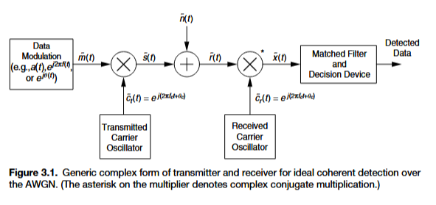
dddd

Slide 25
Métriques de performance
Ratio de bit erroné :
Définition : Bit Error Rate
Ratio de bit erroné
Débit binaire par unité de bande passante :
Définition : Bit Error Rate
Définition : Efficacité spectrale
Ratio de bit erroné
Largeur fréquentielle occupée par le signal modulé autour de fp
≈ largeur lobe principal : 2/T_s
Définition : Bit Error Rate
Définition : Étalement spectral
Notes:
SNR et E_b/N₀ : E_s/N₀ = k·E_b/N₀, k = bits par symbole. Permet une comparaison équitable de modulations à débits différents.
BER : ratio bits erronés / bits transmis. Métrique centrale. Confronté aux expressions analytiques de Proakis [4].
Efficacité spectrale : η = R_b / B (bit/s/Hz). Traduit le compromis débit/bande.
Constellation et EVM : représentation IQ des symboles reçus ; EVM quantifie l'écart au symbole idéal [8].

Slide 26
EVM ??
Ratio de bit erroné
Ecart avec le symbole idéal
Définition : Bit Error Rate
Définition : Error Vector Magnitude
A compléter + code https://gemini.google.com/share/d00df9a8bf67

Slide 27
Cadre théorique
Borne supérieure du débit d’informations transmissibles sans erreurs dans un canal bruité
Définition : Capacité d’un canal
C : capacité du canal (bit/s)
B : largeur de bande du canal (Hz)
Ps : puissance moyenne du signal recu (W)
Pb : puissance moyenne d’un bruit AWGN
SNR : Signal Noise Ratio
Théorème : Shannon-Hartley
Notes:
Def canal : support permettant la transmission d’une quantité d’info depuis une source vers un destinataire
+ Bande passante/largeur canal
+ Débit
+ Capacité canal

Slide 28
Modulations étudiées
OOK (ou 2-ASK)
BPSK
QPSK
16-QAM
BFSK (non linéaire)

Slide 29
Exemple : BPSK
Chaine : bit → phase → s(t) = … → demod * cos … → Intégrateur → Demapping
Graph pour visualiser

Slide 30
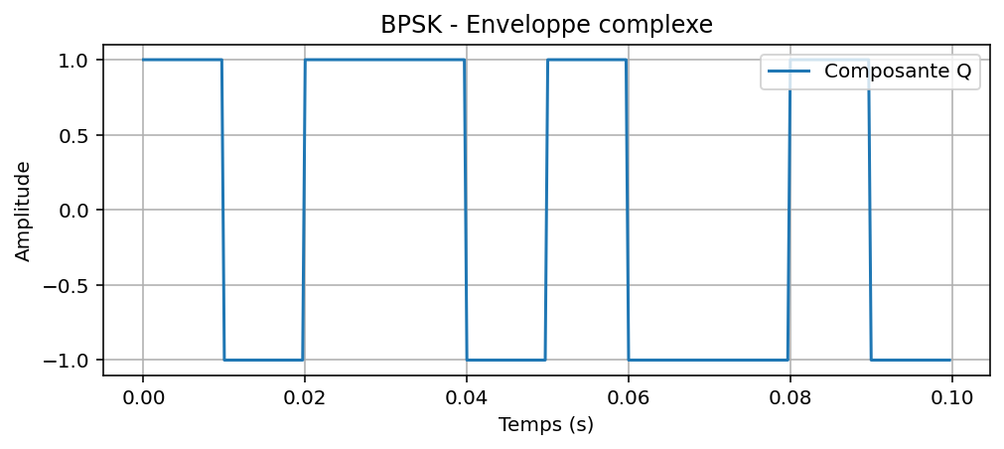
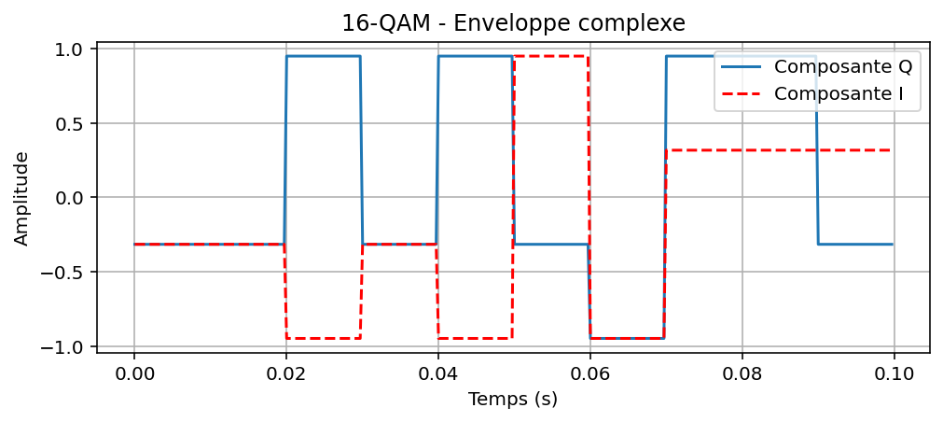

Slide 31
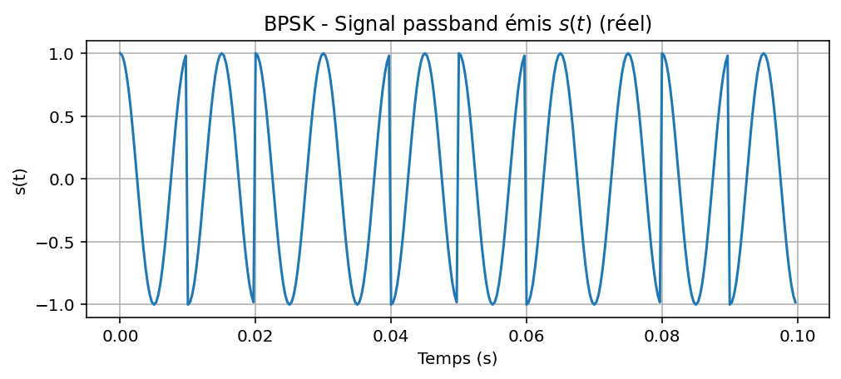
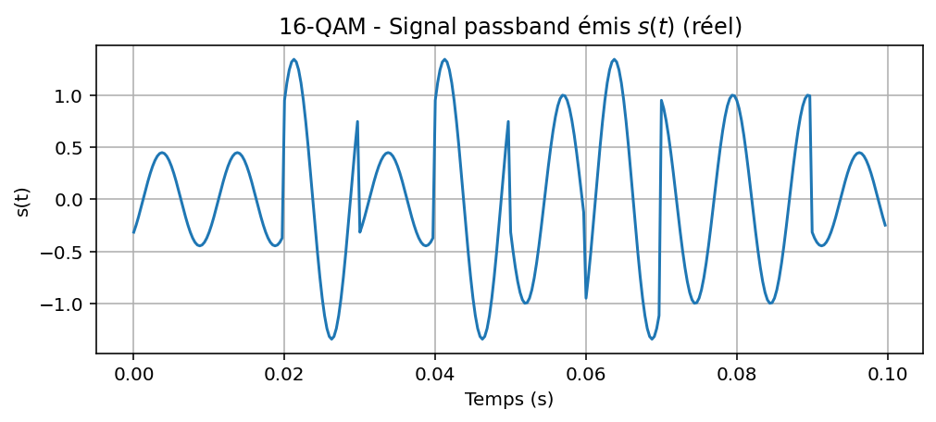

Slide 32
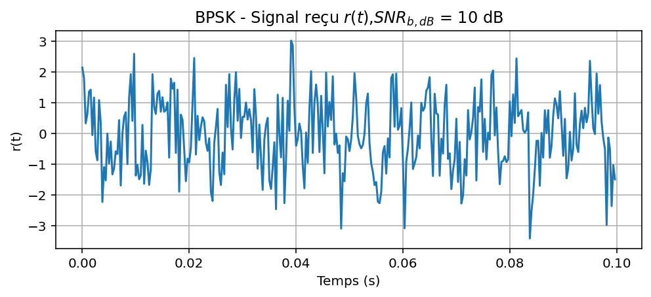
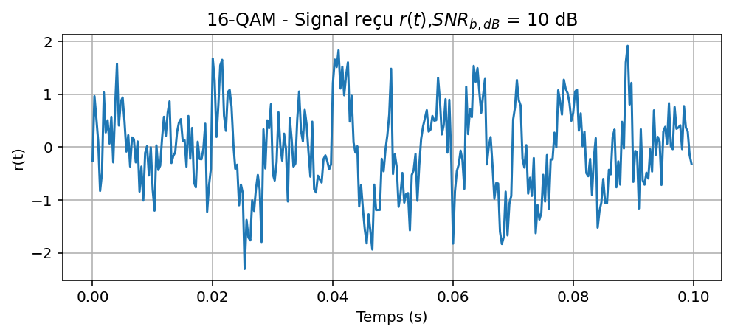

Slide 33
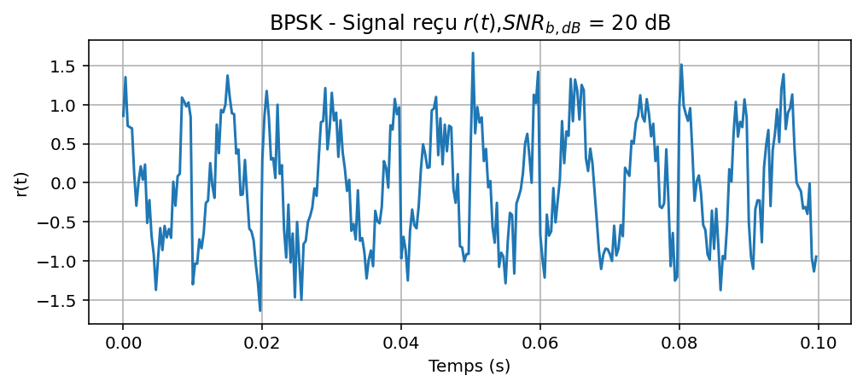
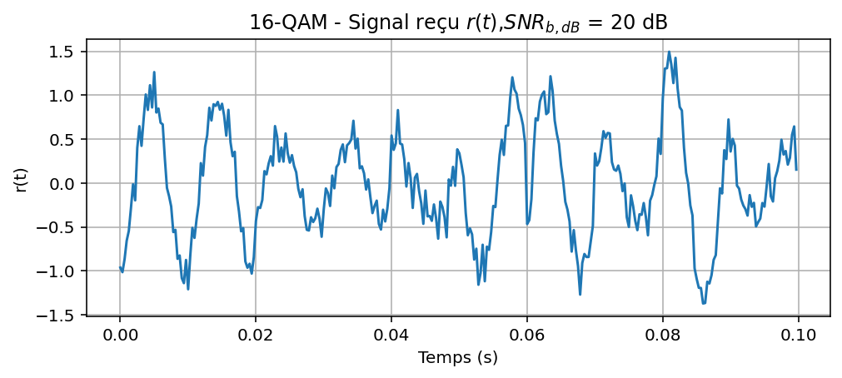
Pas sur meme données

Slide 34
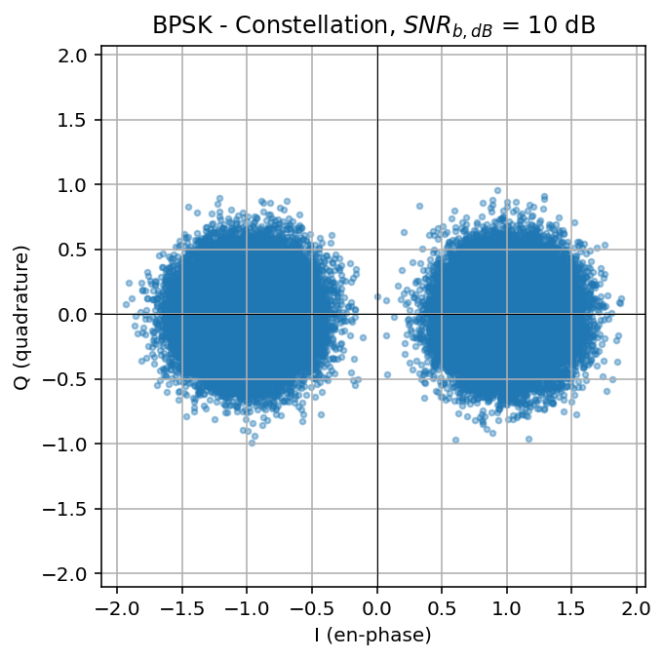
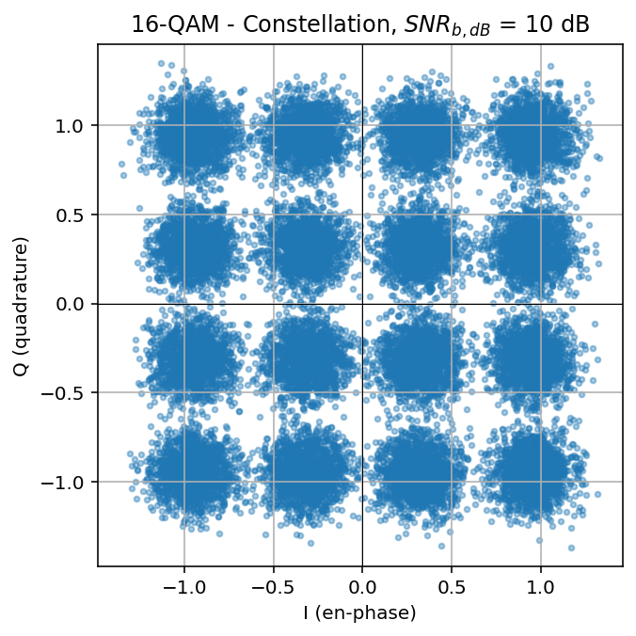

Slide 35
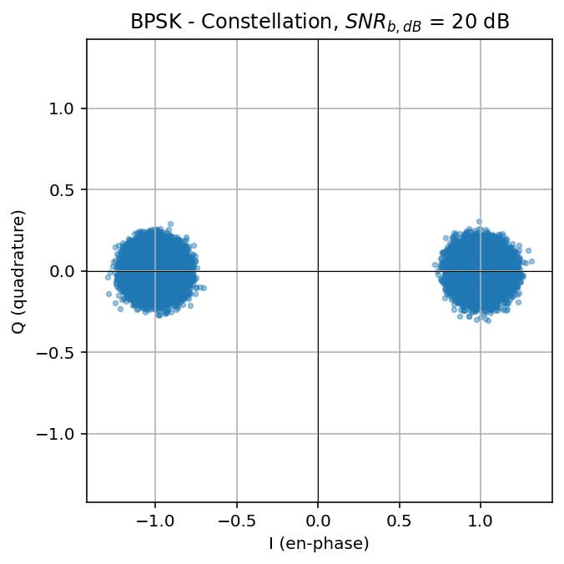
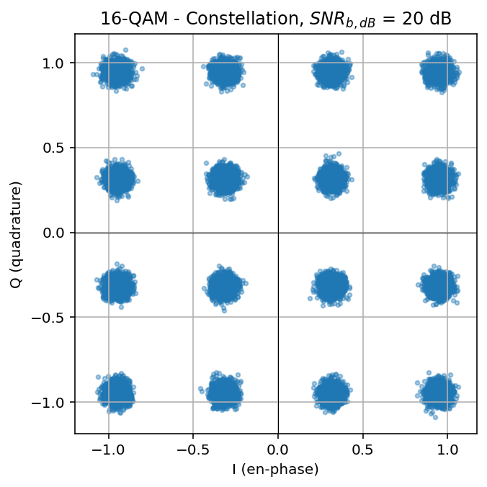
Pas sur meme bk

Slide 36
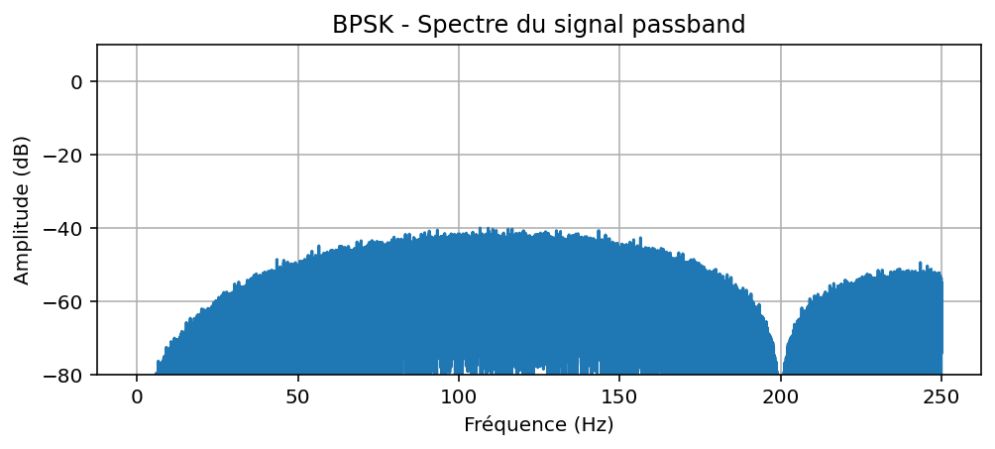
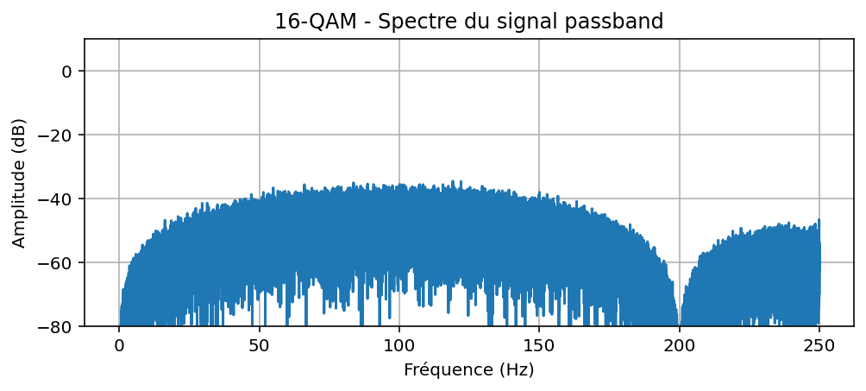
Influence SNR ??

Slide 37
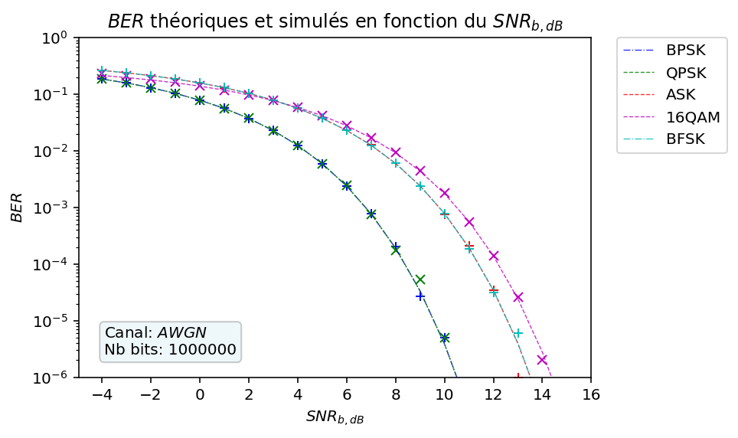
Simulations : BER=f(SNRb) AWGN
Notes:
Décroissance exponentielle (quantifier)

Slide 38
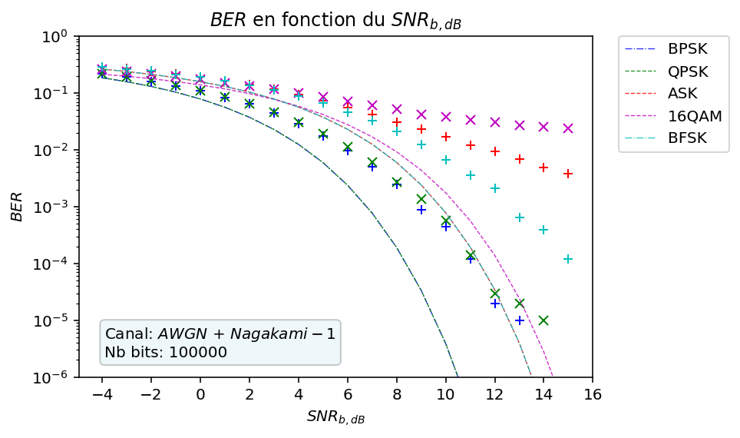
Simu : BER AWGN + Nakagami-1
Notes:
Commenter decroissance polynomiale

Slide 39
Simu Nagakami-2,5,0.5 ?

Slide 40
Comparaison diff modulations
BER/Etalement spectral/Débit/

Slide 41
Codes correcteurs d’erreurs
Motivations → Réduire le BER à un même SNR
Codes cycliques = codes correcteurs linéaires
Principe : Sur-échantilloner le message par blocs permettant la reconstruction en cas d’erreur
Utilisation : CD, QR Code, ADSL…
2 paramètres : RS(n,k)
    n : nombre de symboles transmis (total)
    k : nombre de symboles de redondance
Codes de Reed-Solomon
Notes:
Code linéaire : Plus précisément, un tel code est structuré comme un sous-espace vectoriel d'un espace vectoriel de dimension finie sur un corps fini. L'espace vectoriel fini utilisé est souvent F2n le terme usuel est alors celui de code linéaire binaire.

Slide 42
Codes de Reed-Solomon : RS(255,32)
T = k/2 = 16 : corrige au plus 16 symboles par bloc de 255
Théorème : Capacité de correction
0 | 1 | 0 | 1 | 0 | 0 | 1 | 0 | 1 | 1 | 1 | 1 | 0 | 1 | 1 | 0 | 0 | 1 | 0 | 1
7,2%
Capacité de correction
12,5% Redondance
Notes:
RQ : corrige 16 octets peut importe le nb de bit érronnés par octets (entre 1 et 8)…

Slide 43
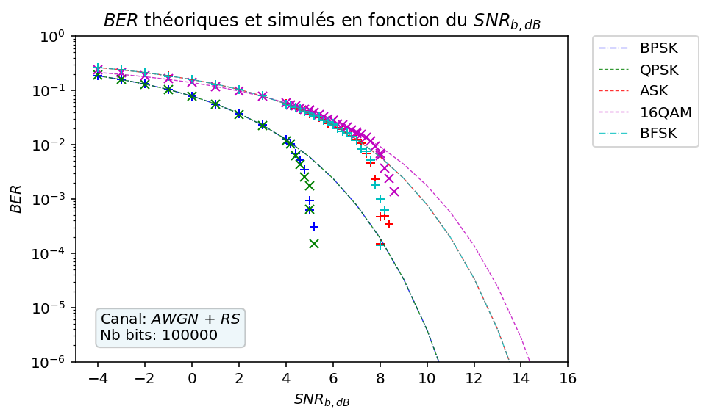
Application aux modulations
Utilisation de la bibliothèque Reedsolo
Blocs irréparables ?
≈3dB

Slide 44
Expérience OU d’abord data extraite du pdf tunnel

Slide 45
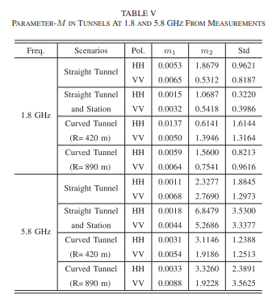
Application
Notes:
Pourquoi polarisation onde change m ?

Slide 46
Application / Ccl
Contraintes
Tableau de synthèse final
Comparaison avec metro 1

Slide 47
Ouverture
Mod a porteuses multiples ?
Autres codes corr + puissants
Path loss pour modélisation SNR dans le tunnel fct position (pas la question ici vrmt) (ie interval de dist entre les emetteurs…)

Slide 48
D’autres paramètres sur lesquelles jouer ?
Nc → étalement spectral…
Interleaving

Slide 49
Nc
https://claude.ai/share/ac925802-ba49-4860-b96b-702fc940595b

Slide 50
Modélisation d’un signal (annexe)
Frequence f
L oversampling factor / fs = f*L
Alors le pas temporel est def tq dt = 1/fs
→ t = np.arange(0,nb,1/fs)
Un bit dure 1 unité de temps, → on l’étale à L
C4EST KE TRUC IMPOOIRTANT A DEF POIUR LA SUITE

Slide 51
Annexe
Graph autres modulations
Code
Tableau data pdf
Détailles RS
Histogramme générateurs validation loi

Slide 52
Validation générateurs AWGN

Slide 53
Energie et puissance d’un signal/d’un symbole
Intégrale de -inf à +inf de |x(t)|²dt (signal elec -> energie en J dissipé par res de 1ohm), energie réelle dmd de scaler par l’impédance
Discret : Ex = ||x||² = somme des |x[n]|²
Px = lim 1/(2N+1) somme de -N à N de |x[k]|² (energie sur temps)

Slide 54
SNR
Canal de largeur de bande B, on note Pr la puissance du signal recu et N0 la densité spectral du bruit, alors
(SNR) = Psignal/Pbruit = Pr/(N0.B)
SNR dépend de la largeur de bande → Objectif la réduire ?
Lier Psignal recu et Eb/Es : Eb = Psignal / bit rate
(SNRb) = Eb/N0 → sans dim
(SNRs) = Es/N0

